Slide 1

UNIVERSIDAD LABORAL DE GIJÓN
ASTURIAS · ESPAÑA

Slide 2
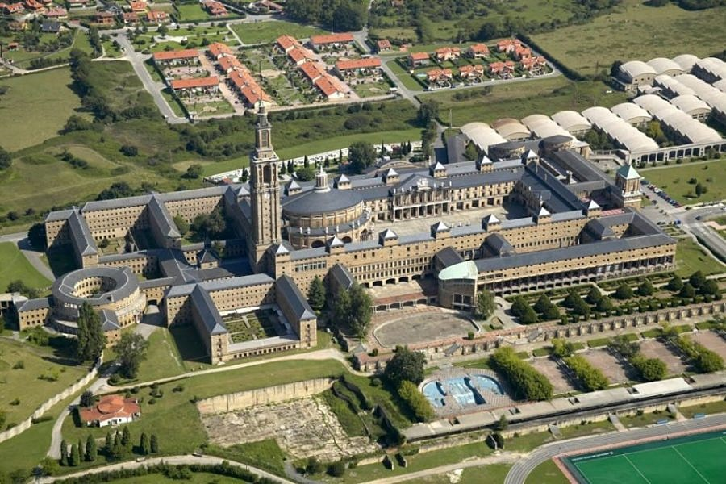
Notes:
2

Slide 3
La Universidad Laboral de Gijón se encuentra situada en el municipio de Gijón (Asturias, España), concretamente en la parroquia de Cabueñes, a poco más de tres kilómetros del centro urbano. Construida entre 1946 y 1956, es la obra arquitectónica más importante realizada en el siglo XX en Asturias.
A mediados de los años 1940, como consecuencia de un grave accidente laboral en una mina de la cuenca del Caudal, el subsecretario del Ministerio de Trabajo, Carlos Pinilla Turiño, que acudió al funeral de las víctimas de dicho accidente, se reunió en Gijón con un grupo de personalidades locales para impulsar la creación de un orfanato minero con la intención de ayudar a los afectados.​
El objetivo fundacional concreto fue el de formar a niños huérfanos de padres víctimas de accidentes laborales en la minería, para lo que se proyectó un edificio que pudiera atender a mil alumnos y que contara con las distintas dependencias requeridas para el desarrollo de la vida estudiantil, como residencia, escuela, talleres industriales, granja, instalaciones deportivas o campos de cultivo.
Para ello se adquirieron en la carretera de Gijón a Villaviciosa unos terrenos con una superficie de 1.544.572 m², de los que 381.551 m² lo fueron mediante el trámite de expropiación forzosa. Otra superficie complementaria, de 1.464.300 m², se adquirió para la Granja Lloreda, en El Infanzón. Se encargó la construcción del complejo a un equipo de arquitectos dirigido por el madrileño Luis Moya Blanco .

Slide 4
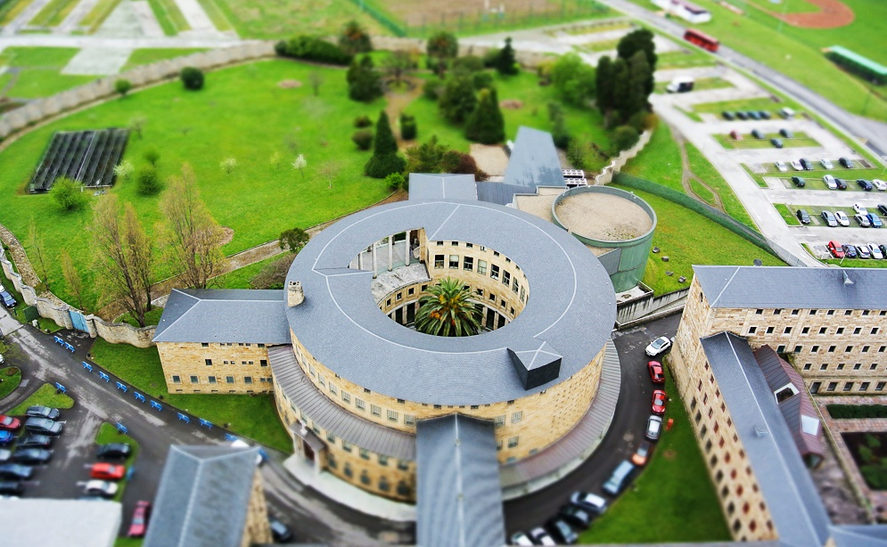
Notes:
4

Slide 5
En el transcurso de las obras, el Ministerio de Trabajo decidió la creación de las Universidades Laborales, destinadas a la formación profesional de los jóvenes, por lo que el Orfelinato Minero acabó transformándose en la Universidad Laboral de Gijón. La enseñanza y dirección del centro se encomendó a la Compañía de Jesús, mientras que de la intendencia se encargó la Orden de las hermanas pobres de Santa Clara (Clarisas).
En 1978 se entregó la dirección a personal docente de las Universidades Laborales, que sustituyó a los jesuitas y el 24 de diciembre de 1996 se rescindió también el convenio con las monjas, que se trasladaron a un nuevo monasterio en Cigales.
En su momento fue el Instituto de Educación Secundaria más grande de España, con cabida para más de 3.000 alumnos. Durante los años 1980, el edificio es prácticamente abandonado, quedando deteriorado con el transcurso de los años.
Una década más tarde el Gobierno del Principado se plantea qué hacer con el complejo, y se contempla la posibilidad de derribarlo y dedicar su superficie a la construcción de viviendas. Las presiones de parte de la sociedad gijonesa así como de diferentes asociaciones y profesores universitarios hizo que se replantease la cuestión y se comenzase a ver como una oportunidad cultural.

Slide 6
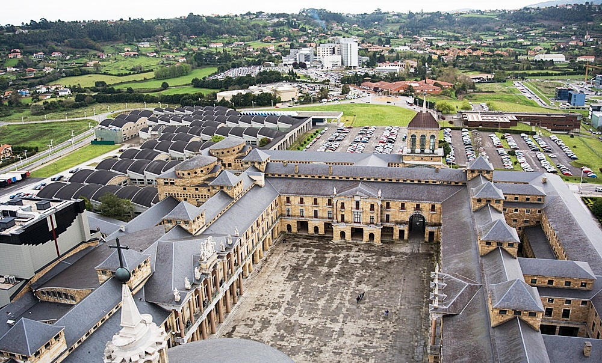

Slide 7
El edificio está construido de espaldas a la ciudad de Gijón. Luis Moya lo diseñó de este modo a imagen y semejanza del Partenón de Atenas y con la misma intención: que para acceder a su interior hubiera que rodearlo para apreciarlo en toda su magnificencia. La puerta está situada en la fachada principal, con un arco de entrada rematado en forma de torre. Sobre este arco, de medio punto, se sitúa un escudo con el águila de San Juan y el yugo y las flechas de los Reyes Católicos, adornado con dos ángeles de tenantes.
El atrio está situado tras la torre-puerta, es un patio rectangular a la manera de atrium corintio, con diez columnas de granito de diez metros y medio de altura cada una. El patio central es un patio descubierto de ciento cincuenta metros de largo por cincuenta de ancho que hace la función de plaza mayor del recinto, estructurándose todo el complejo en torno a él. Tiene unas dimensiones similares a las de la Plaza de San Marcos en Venecia.​ Se encuentra presidido por la iglesia y su torre al frente, soportales a la izquierda y el teatro neoclásico a la derecha.

Slide 8
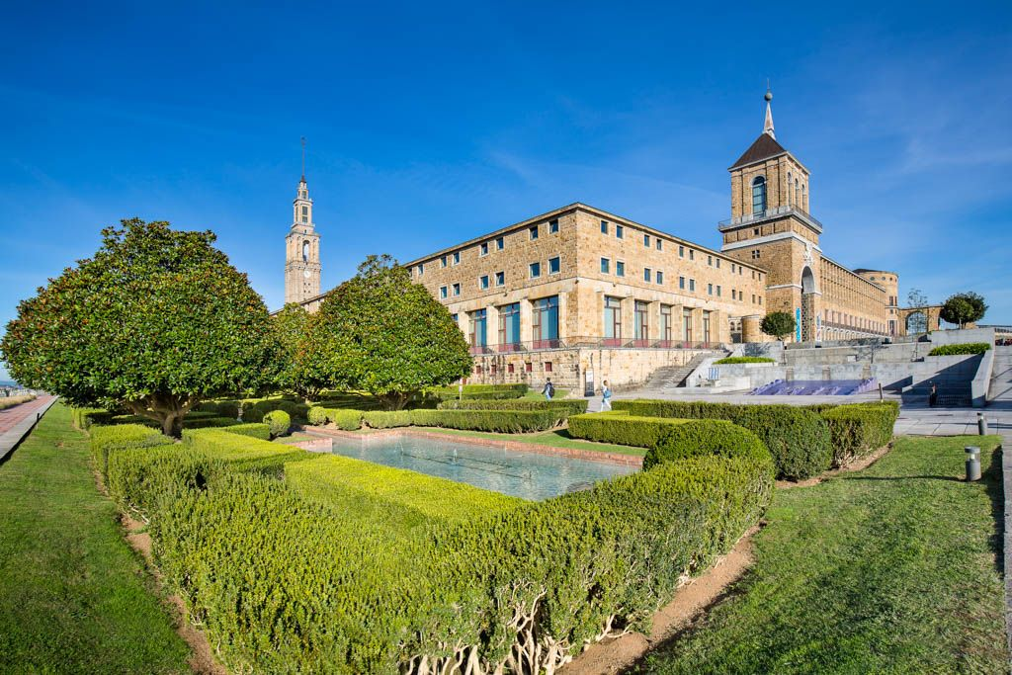

Slide 9
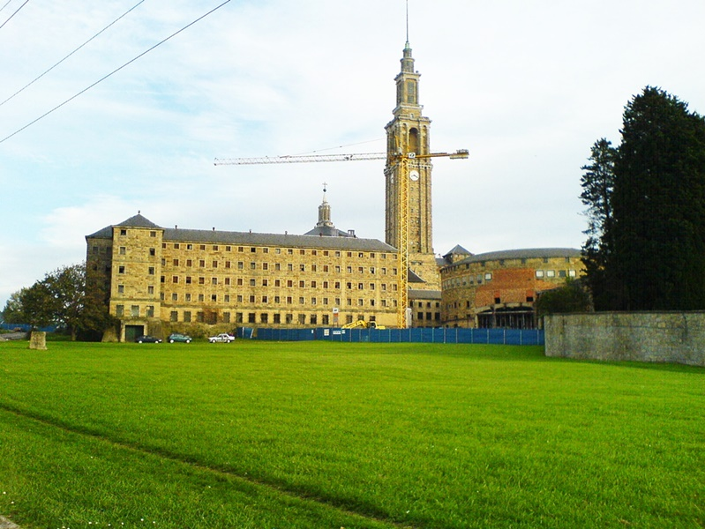

Slide 10
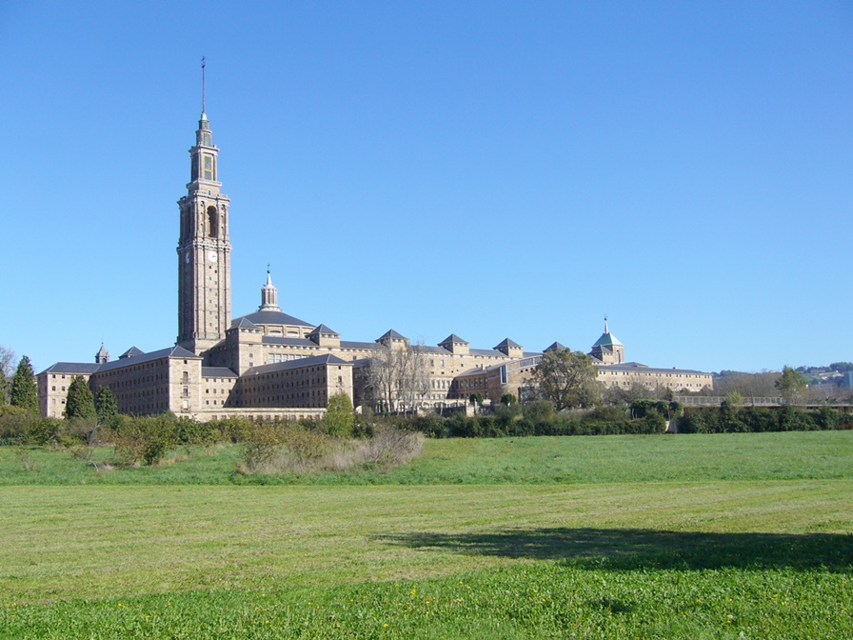

Slide 11
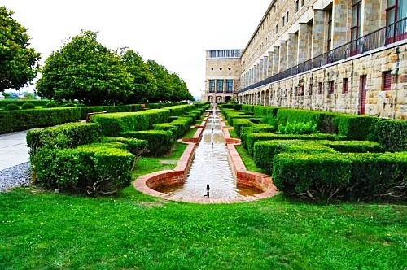

Slide 12
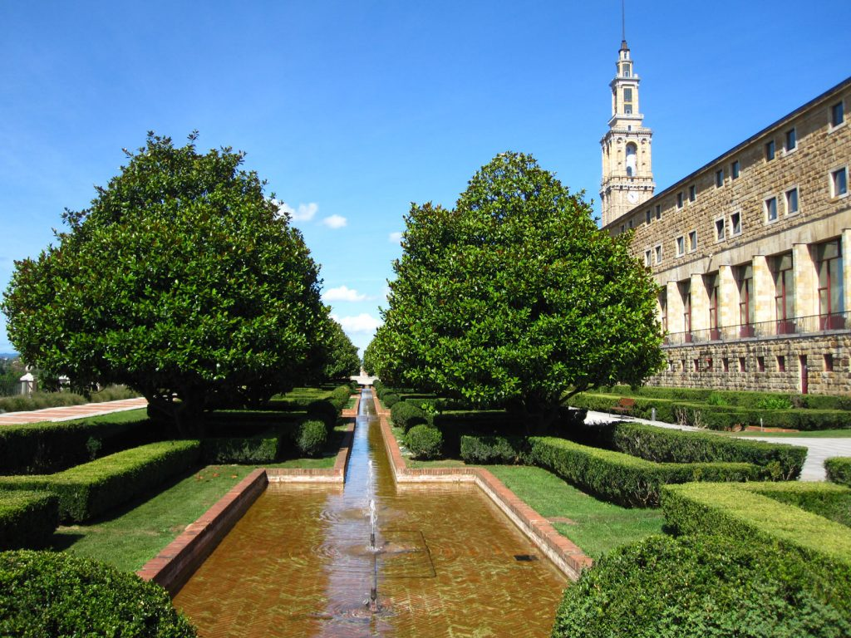

Slide 13
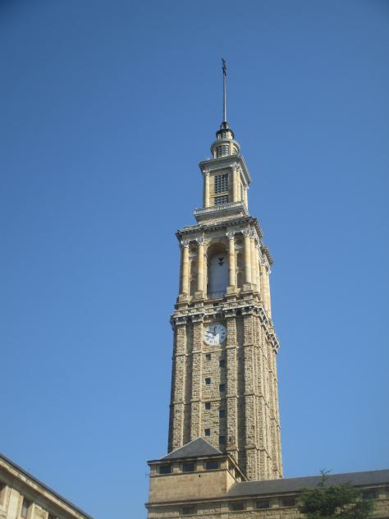
LA TORRE
Con una altura de 130 m,​ responde al modelo de la Giralda de Sevilla. Un ascensor interno permite acceder al mirador en la planta 17, desde donde se divisa la ciudad. Es el edificio más alto del Principado de Asturias y el edificio de piedra más alto de España. Esto significa que es más alta que la torre de la Catedral de Oviedo. Los azulejos que recubren los interiores de la torre son de cerámica de Talavera de la Reina, todos distintos entre ellos y pintados a mano.

Slide 14
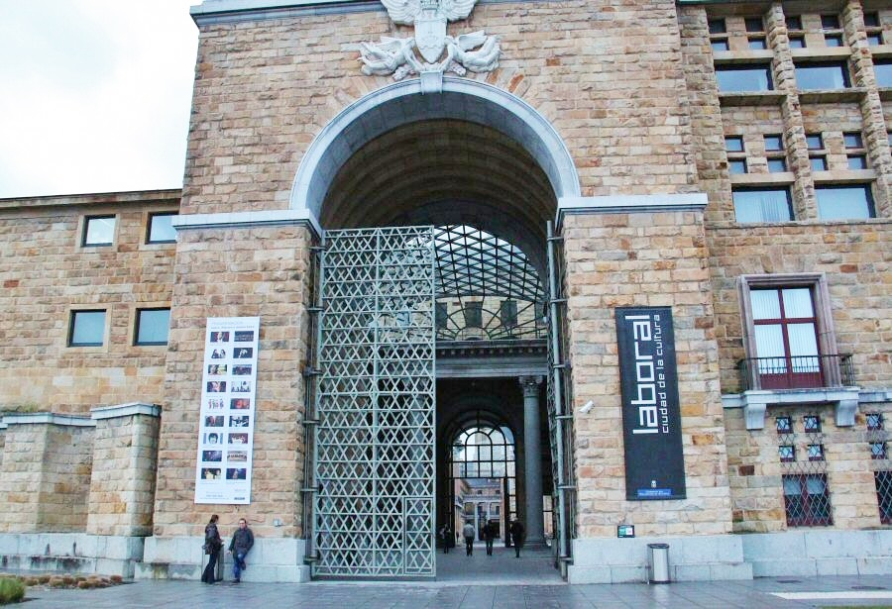

Slide 15
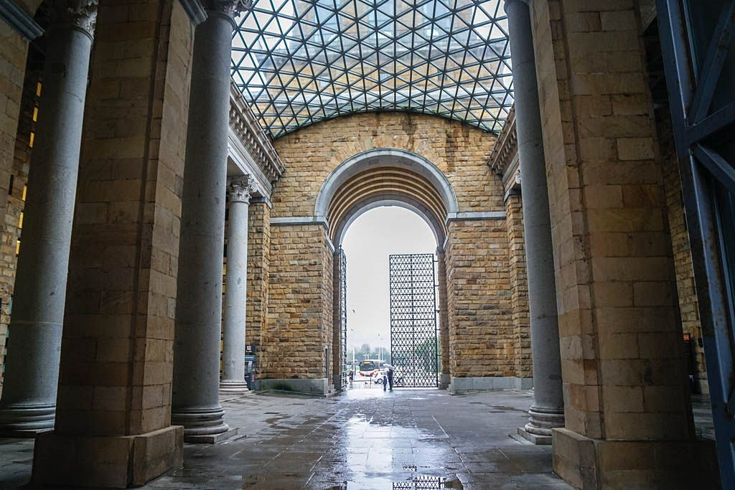

Slide 16
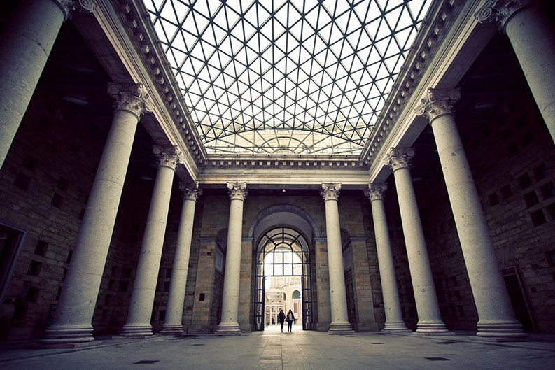

Slide 17
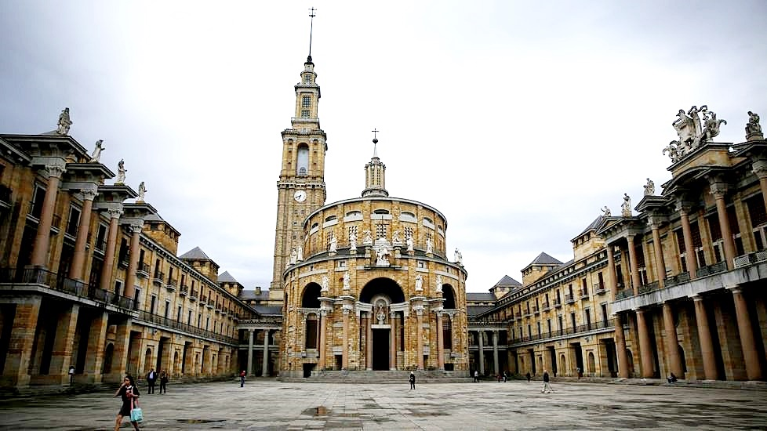

Slide 18
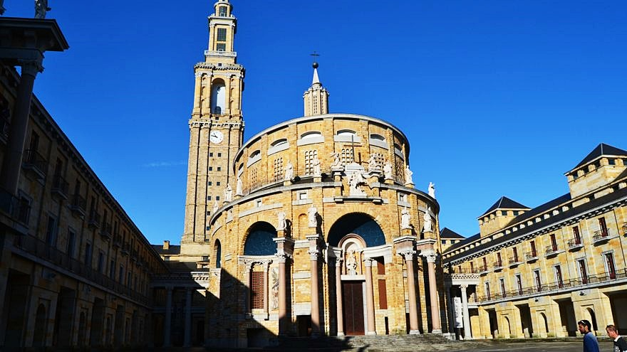

Slide 19
LA IGLESIA
La iglesia es sin duda el edificio más espectacular del conjunto arquitectónico de la Universidad Laboral. Con una superficie de 807 m², es una de las iglesias de planta elíptica más grandes del mundo. Se aprecia cierta similitud, especialmente interior, con la iglesia de San Agustín de Madrid, del mismo autor.
En el exterior, sobre el dintel de la puerta, está colocada una imagen de la Virgen de Covadonga en una hornacina central y, flanqueándola, cuatro columnas corintias sostienen las imágenes de San José, San Ignacio, San Pedro y San Pablo. La imagen de San José destaca por carecer de cabeza como consecuencia del accidente que se produjo cuando se desprendió la gran esfera metálica situada sobre la puerta de la iglesia.
Por encima, el Apóstol Santiago a caballo y dos ángeles adorando una reproducción de la Cruz de la Victoria, símbolo de Asturias, obra del escultor José Espinós Alonso realizada en bronce con incrustaciones de cristales, mármoles y piedras de color.​ También a ambos lados de la hornacina central, otras dieciséis estatuas representan a San Juan de la Cruz, San Juan Bosco, San Vicente Ferrer, San Melchor de Quirós, Santa Clara, San Juan de la Cruz, San Pedro de Alcántara, San Lorenzo, San Isidoro, Santa Teresa de Jesús, Santo Domingo de Guzmán, San Francisco, San José de Calasanz, Santa Eulalia, Fernando III el Santo, San Isidro y Santo Toribio.

Slide 20
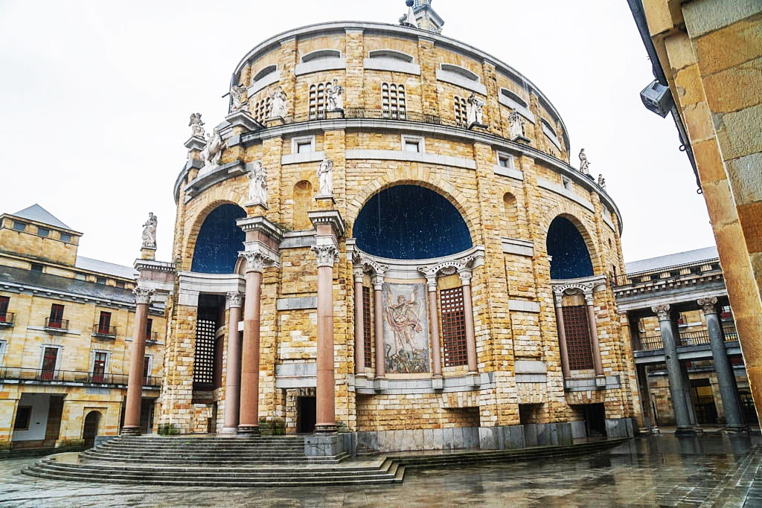

Slide 21
El interior se halla cubierto por una cúpula con un peso estimado de dos mil trescientas toneladas y montada sobre veinte pares de nervaduras de ladrillos cruzadas entre sí que sostienen la estructura sin necesidad de columnas. La altura desde el suelo hasta el arranque de los arcos de la cúpula es de veinticinco metros y de treinta y tres hasta el centro del óculo. Por este debería entrar la luz del sol e iluminar el centro de la iglesia, aunque en la actualidad no es así debido a que la cúpula cedió ligeramente. En su construcción se utilizaron unos 450.000 ladrillos recocidos en León.
El suelo del templo es de mármol en su totalidad, y los bancos, pensados para dar cabida al millar de alumnos de la institución y a sus profesores, son de embero, un tipo de madera de Guinea Ecuatorial. Fueron tallados expresamente para el edificio y cada uno de ellos, diferente de los demás, fue realizado en una sola pieza y destinado a ocupar una posición determinada. Las columnas del baldaquino, de granito rosa de Porriño, también son de una sola pieza, con una altura cada una de 7,75 m. Con la rehbilitación del complejo, la iglesia fue desacralizada, se retiró la simbología religiosa, a excepción de una sencilla cruz, y los bancos. Esta destinada a espacio expositivo.

Slide 22
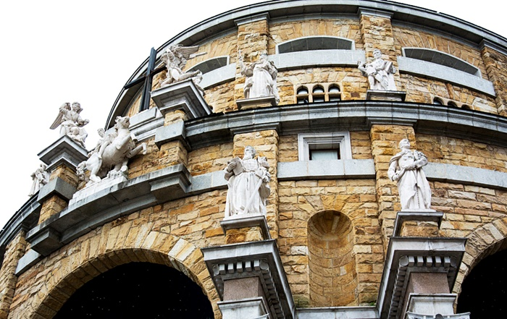

Slide 23
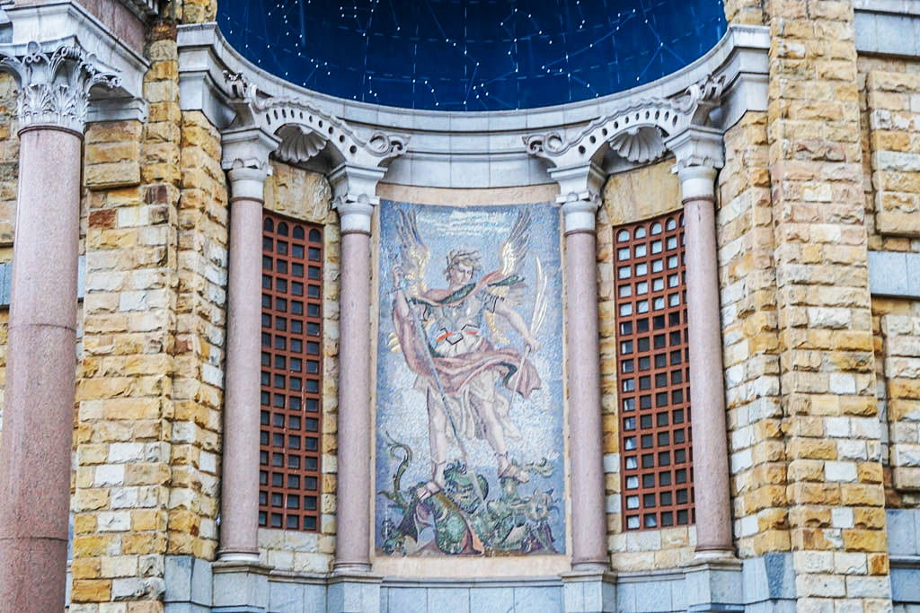

Slide 24
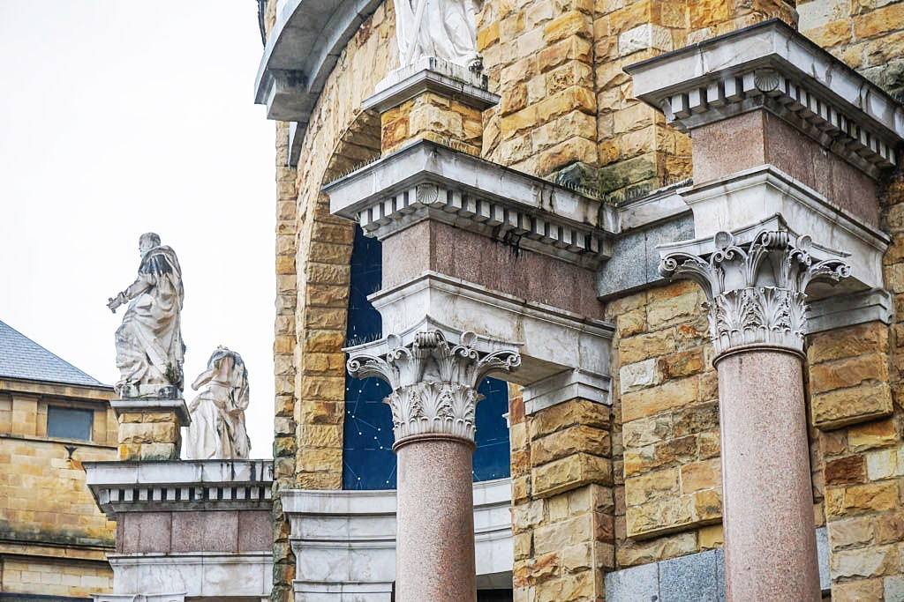

Slide 25
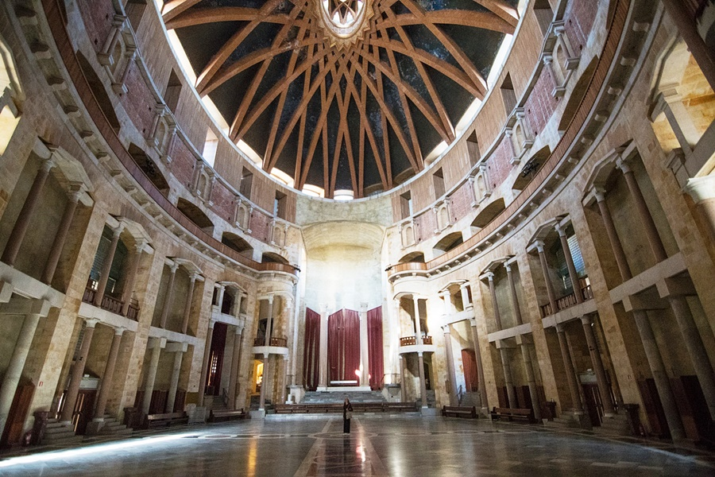

Slide 26
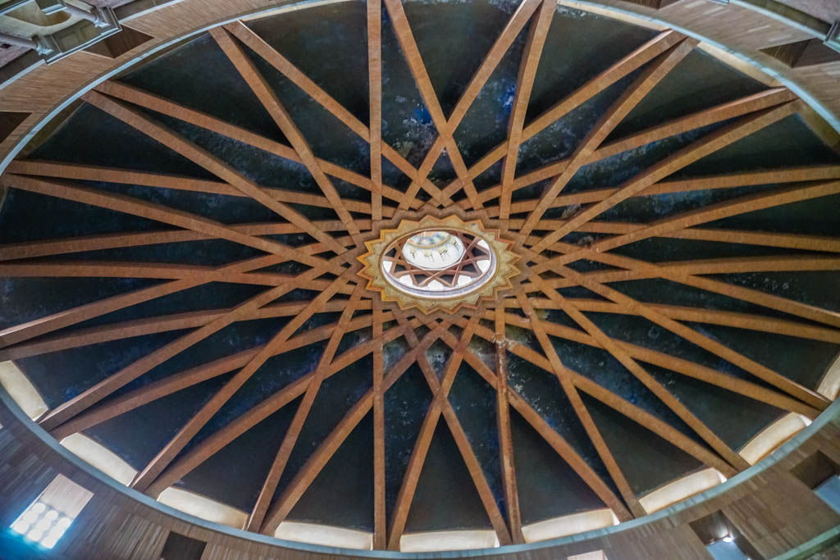

Slide 27
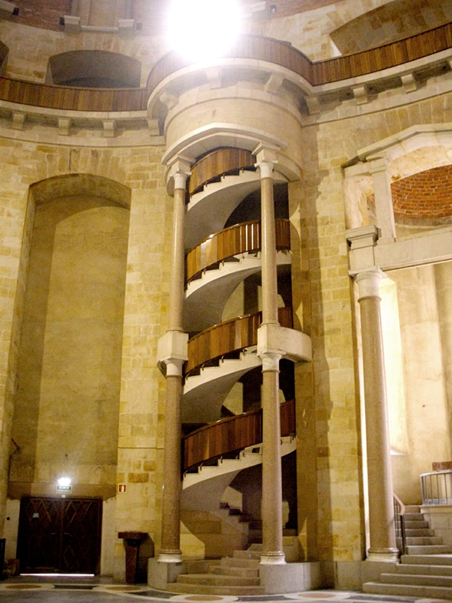

Slide 28
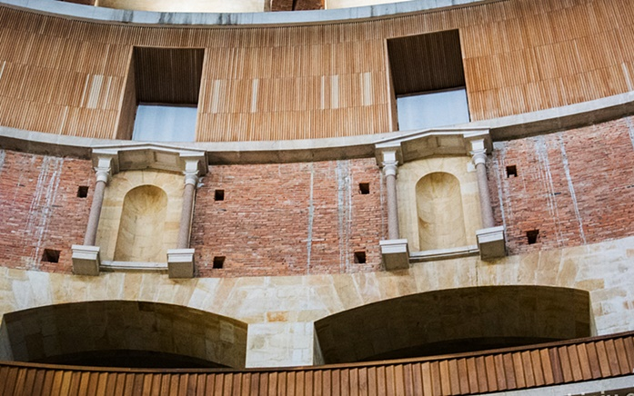

Slide 29
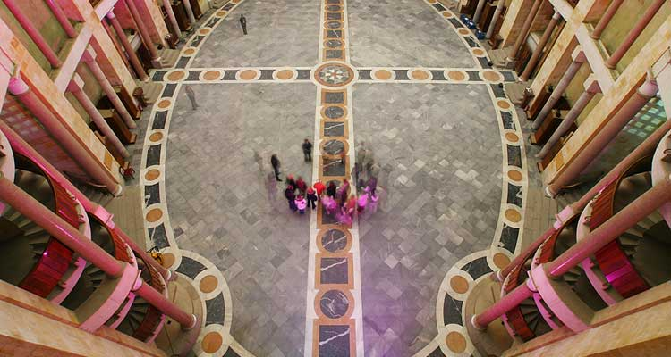

Slide 30
EL TEATRO
El teatro presenta una fachada de estilo helenístico y de dimensiones similares a las del Partenón. Coronando el frontón central se eleva un gran escudo de España, según el modelo de 1945. Tiene su entrada custodiada por las estatuas de seis grandes escritores: Miguel de Cervantes, Leandro Fernández de Moratín, Pedro Calderón de la Barca, Tirso de Molina, Francisco de Quevedo y Lope de Vega.
Su aforo es de 1.756 localidades, repartidas entre las 950 butacas del patio, los palcos y el anfiteatro. Fue el primer teatro totalmente climatizado de Europa, para lo cual contó con un revolucionario sistema subterráneo de distribución de aire. Antes de su restauración, contaba con un novedoso sistema de butacas reclinables, forradas de piel de cabra, aunque hasta hace poco se pensaba que era de piel de camello. Las butacas no pudieron conservarse durante la restauración y fueron sustituidas por un modelo más moderno.

Slide 31
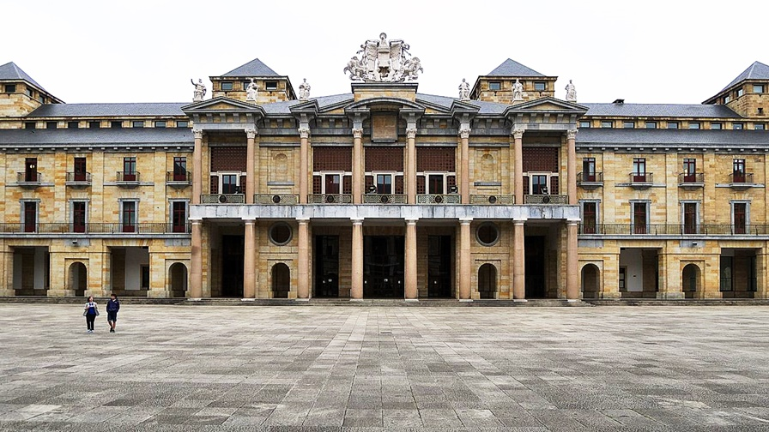

Slide 32
El frontis del escenario fue decorado con un fresco de ciento veinte metros cuadrados titulado Alegoría de las artes y oficios, que trata de explicar plásticamente que es posible la nivelación de las clases sociales por medio de la cultura, realizado por el pintor andaluz Enrique Segura, autor también de los frescos de la Sala de Pinturas de la Laboral. Como en el fresco se incluían las banderas de la Falange Española de las JONS y del Requeté, fue tapado en la restauración de 2007 por una gran concha de madera. Debido a esta obra, el fresco se ha deteriorado por la humedad de manera irreversible.
La sala estaba dotada de una acústica extraordinaria gracias al estudio de las formas y materiales empleados para lograr la óptima propagación del sonido, de tal modo que un actor en el centro del escenario era escuchado claramente en cualquier punto del recinto. Actualmente no cuenta con esta acústica, ya que tras las recientes reformas se cambió el aforo y la situación de las butacas, así como los recubrimientos de las paredes, haciendo que la anterior magnífica acústica haya cambiado a una mucho más pobre. También cabe señalar su foso móvil, que puede ser utilizado para ubicar a una orquesta, aumentar el aforo en 90 localidades o expandir el escenario, según el evento lo requiera.
Notes:
32

Slide 33
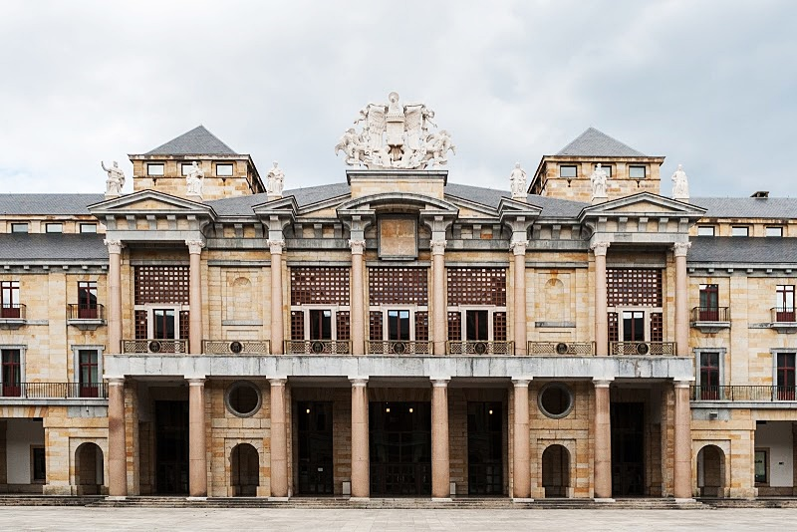

Slide 34
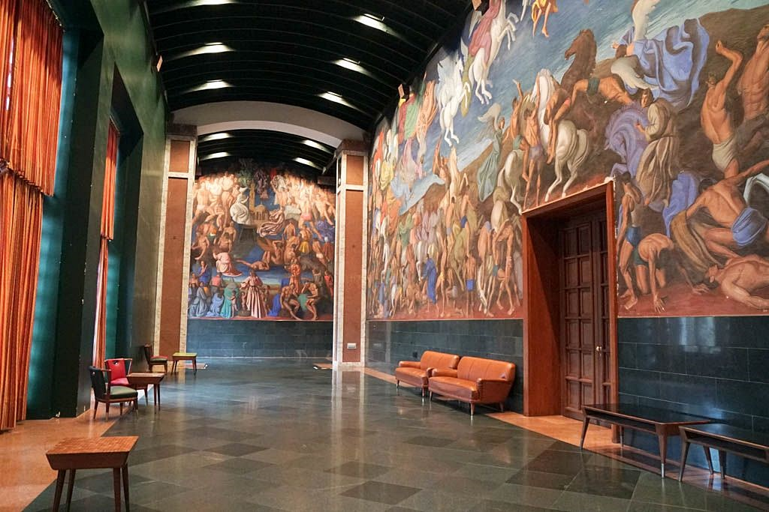

Slide 35
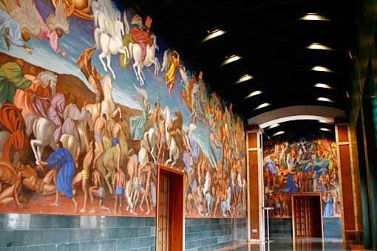

Slide 36
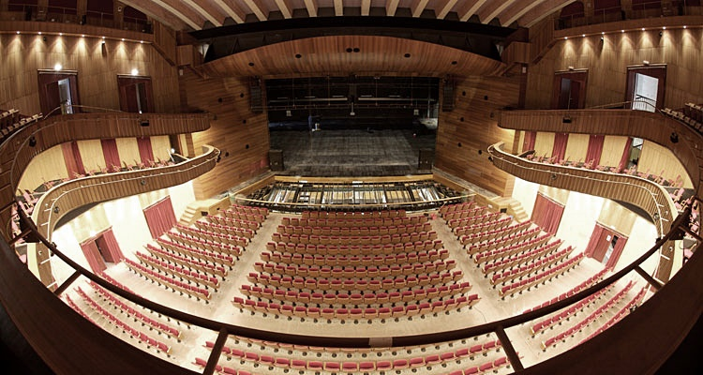

Slide 37
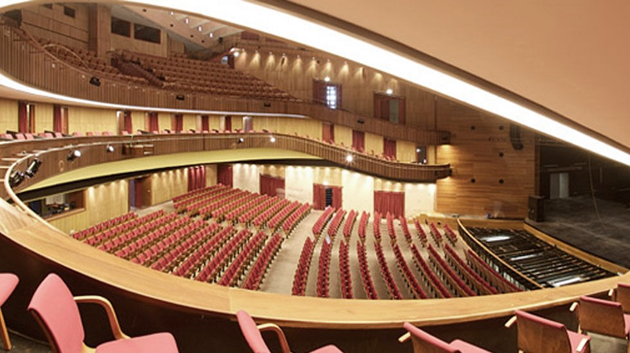

Slide 38
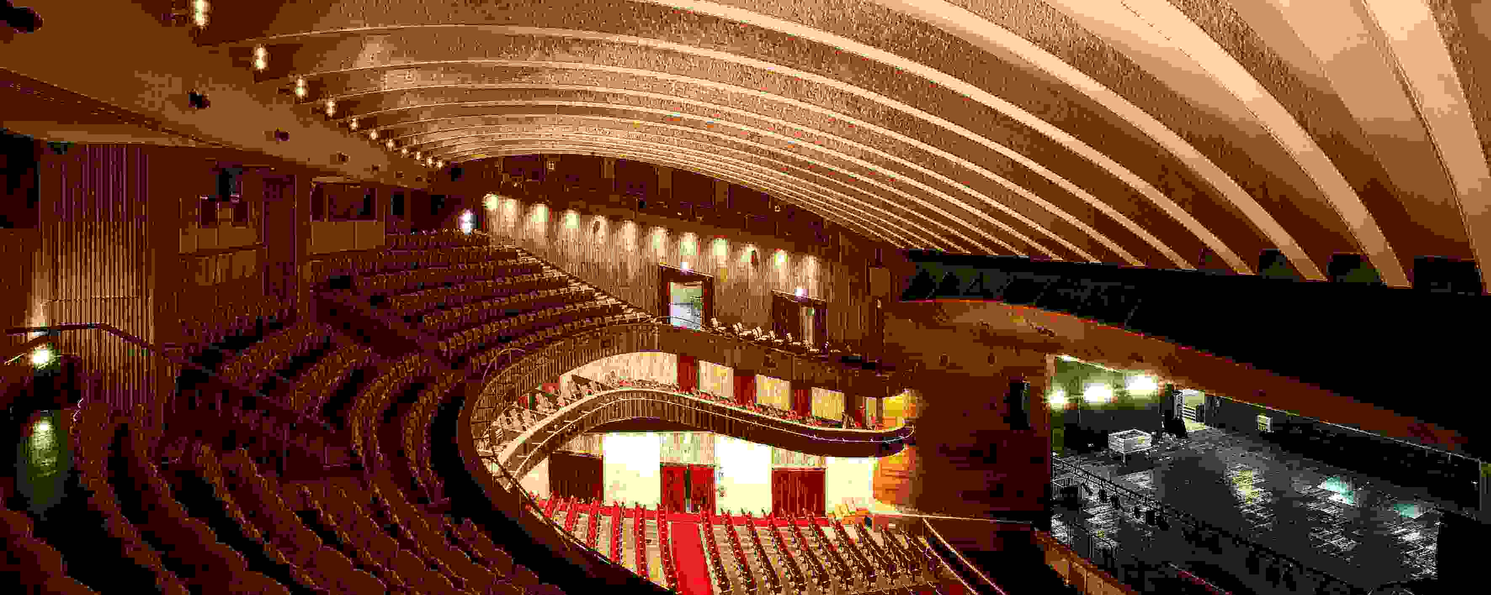

Slide 39
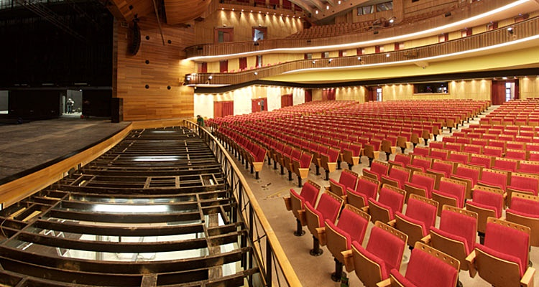

Slide 40
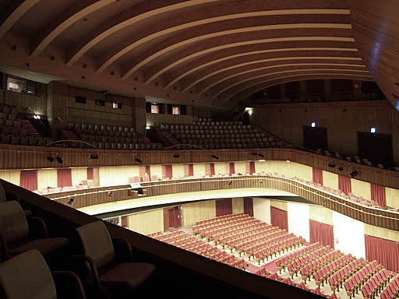

Slide 41
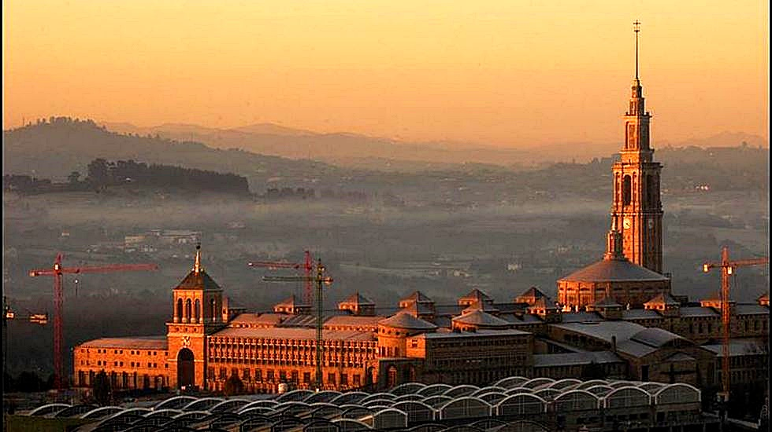

Slide 42
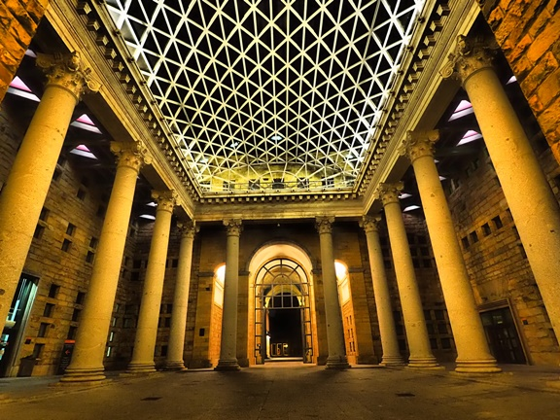

Slide 43
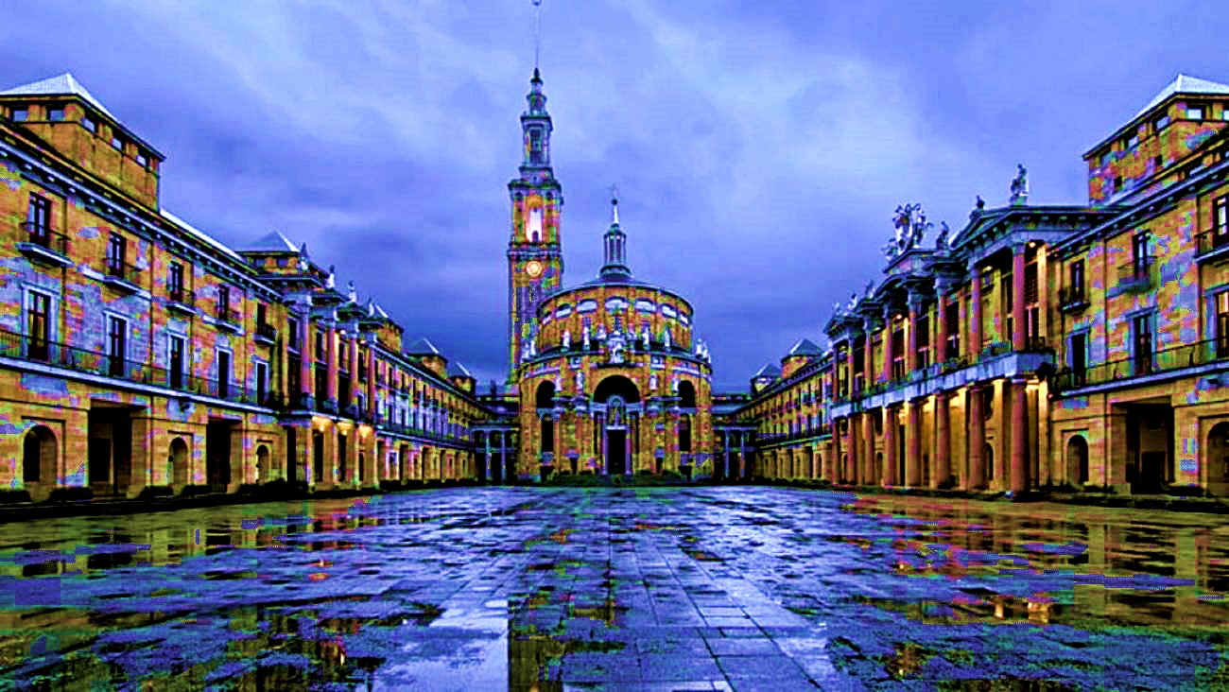

Slide 44
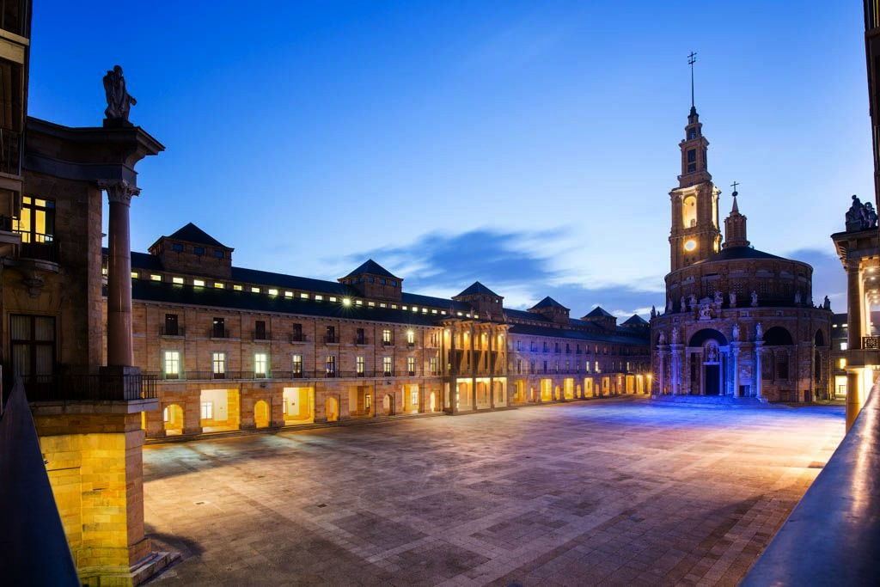

Slide 45
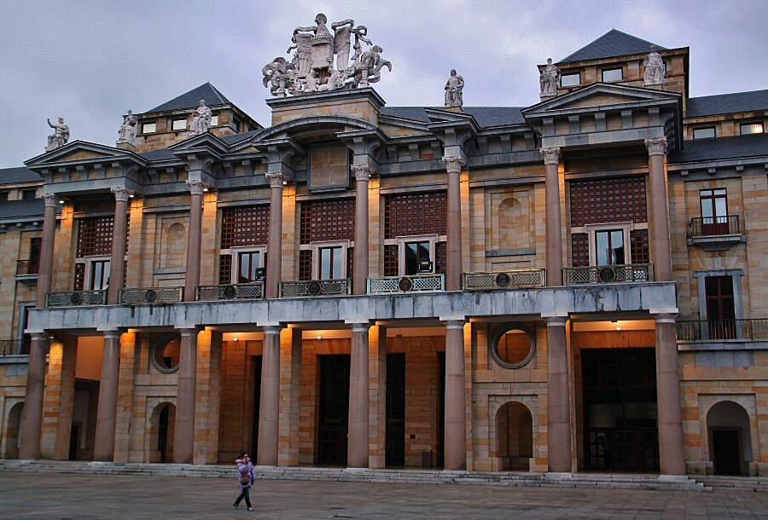

Slide 46
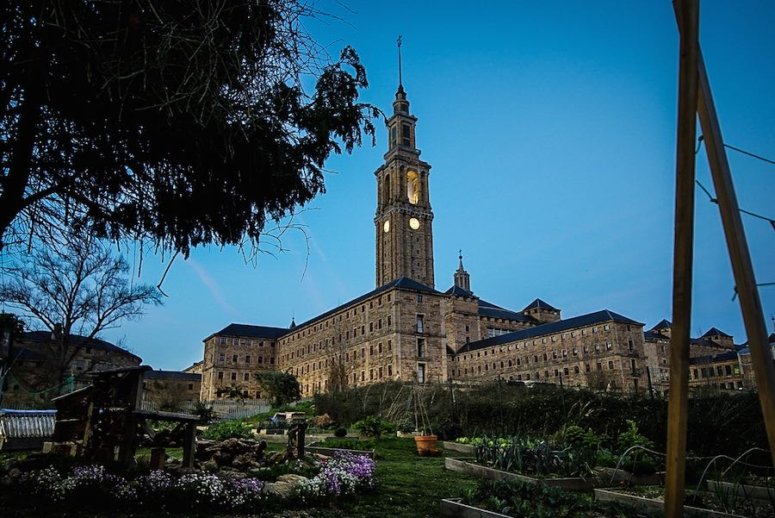

Slide 47
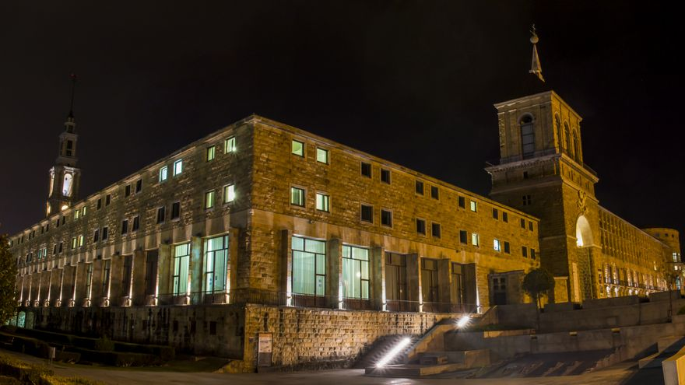

Slide 48

GRACIAS POR TU VISITA
Y QUE TENGAS UN BUEN DÍA
VICTOR NOVELLÓN

Slide 49







¿Te ha gustado?
Puedes ver más entrando
Aquí
Además puedes recibir powerpoints en tu correo electrónico suscribiéndote aquí:

